Slide 1

IPA (Intelligent Process Automation)

Slide 2
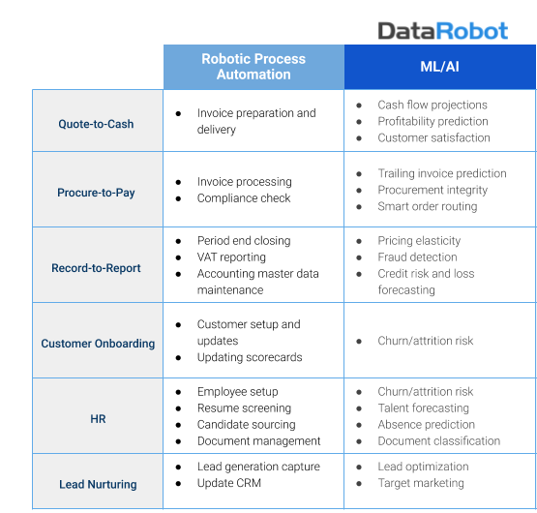

Slide 3
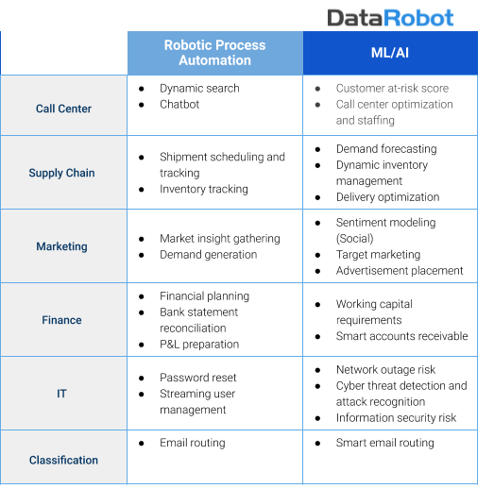

Slide 4
DataRobot esta en una asociación junto a Blue Prism . El potencial de ambos junto ofrecería que una plataforma altamente escalable y robusta como lo es BP, permita la ejecución adicionales de tecnologías como la IA .
Hoy día existe un proceso DataRobot está disponible en el Blue Prism Digital Exchange . Con este mismo, los desarrolladores pueden llamar a este e inyectar aprendizaje automático en los procesos existentes, lo que brinda una oportunidad para que el equipo de Blue Prism RPA asuma casos de uso de mayor valor.
DataRobot usa los servicios nativos de API web disponibles en Blue Prism para enviar datos a DataRobot y recibir predicciones. La integración se inicia utilizando una acción GET para recibir la clave API de un usuario antes de realizar una acción POST para enviar / recibir las predicciones finales de DataRobot.

Slide 5
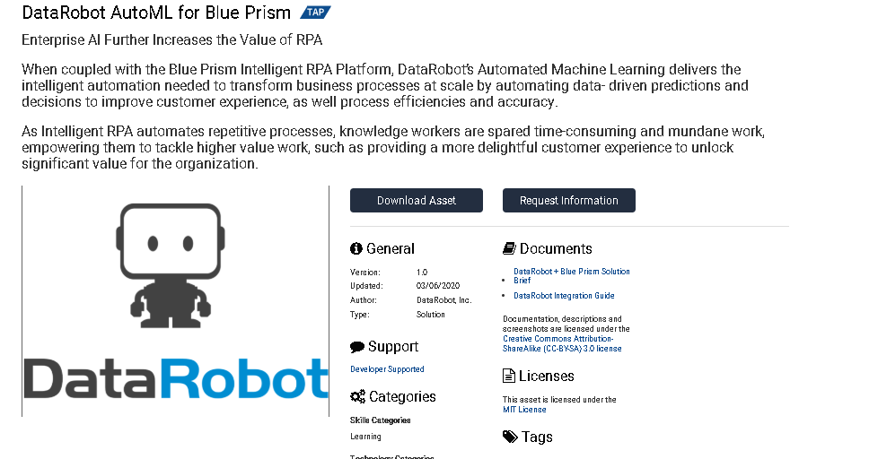
La configuración inicial de la integración requiere que los usuarios importen el objeto comercial DataRobot y sigan el documento de configuración para crear un web services y credenciales. Una vez completado, el objeto comercial está listo para usar en cualquier proceso de Blue Prism. Además, los desarrolladores pueden personalizar fácilmente los resultados del objeto comercial para adaptarse a los requisitos de los diferentes procesos.

Slide 6
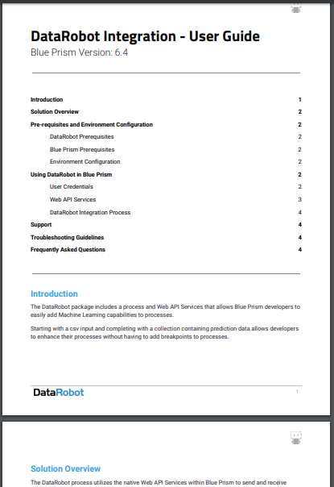
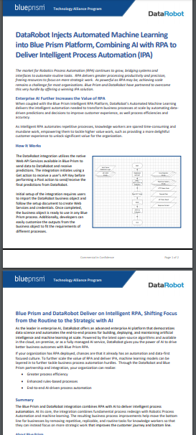
Documentación oficial

Slide 7


Al importar reléase los procesos y objetos se ubican en la carpeta de BP por Default.
Process
Objects
WEB Services

Slide 8
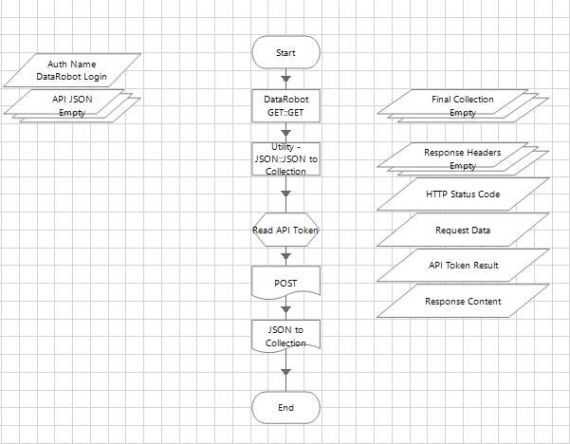

Slide 9
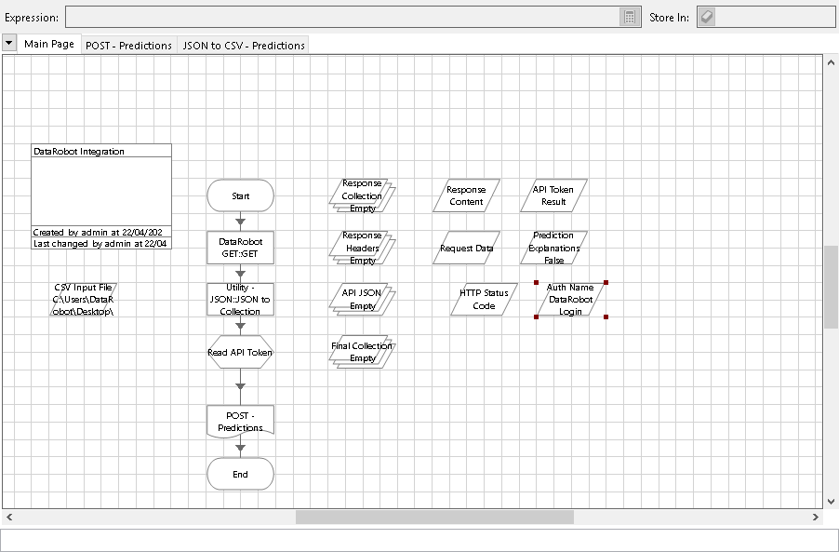
Process

Slide 10
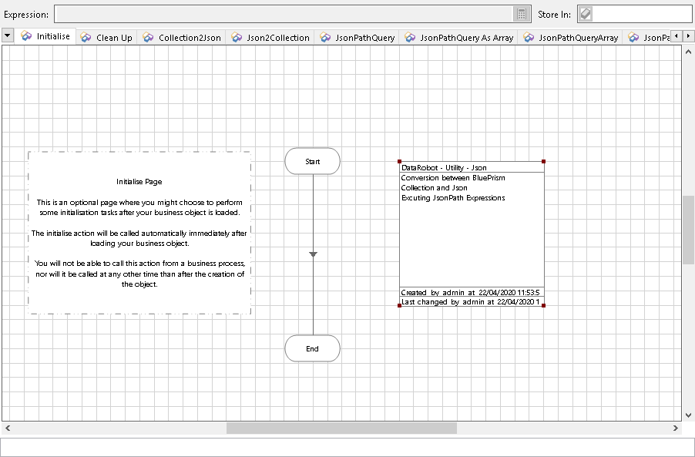
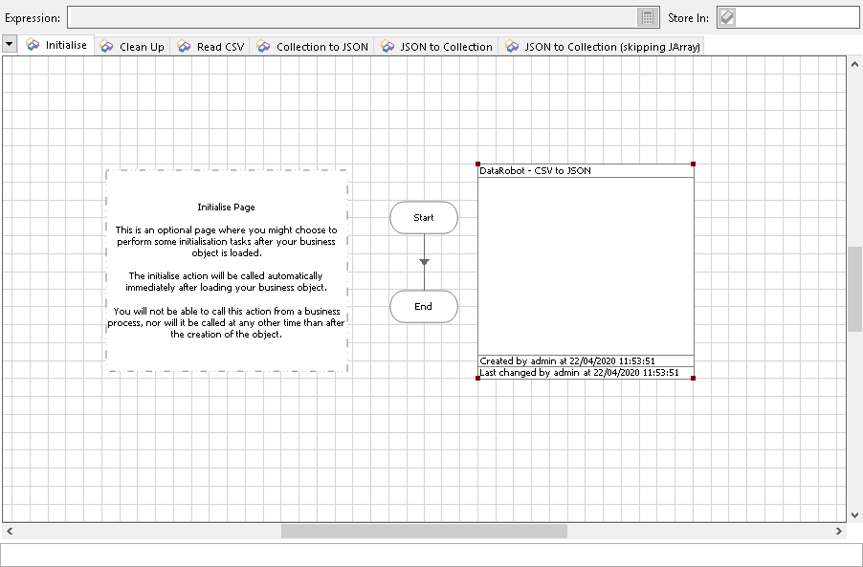
Objects

Slide 11
Este enfoque pasaría del desarrollo y diseño de soluciones rutinario a lo estratégico con IA
A partir de esto es posible ofrecer:
Mayor eficiencia del proceso.
Procesos mejorados basados ​​en reglas
Automatización de proceso de principio a fin basada en IA

Slide 12
La integración de Blue Prism y DataRobot combina RPA con AI para ofrecer automatización de procesos inteligente. En esencia, la integración combina el rediseño de procesos fundamentales con la automatización de procesos robóticos y el aprendizaje automático. Las mejoras del proceso empresarial resultantes ayudan a mover el resultado final para las empresas al eliminar tareas repetitivas, replicables y rutinarias para los trabajadores del conocimiento, de modo que puedan centrarse en un trabajo más estratégico que mejore el recorrido del cliente y el resultado final.

Slide 13
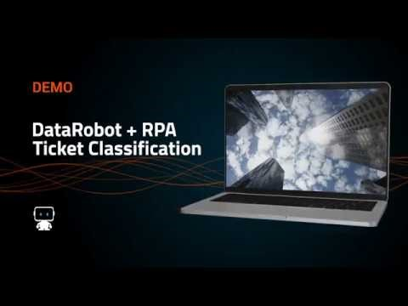
Demostración: https://youtu.be/LieAx0_et9Y

